Slide 1
Robust Decision Making e Modelagem Exploratória
Pedro Nascimento de Lima
Programa de Pós Graduação em Engenharia de Produção e Sistemas - Unisinos

Slide 2
Objeto: Avaliação da Decisão Estratégica
Contexto: Incerteza
Aprendizagem Estratégica
Aprendizagem Real
C2
Estratégia Deliberada
Ambiente Externo
Avaliação da Decisão
Escolha da Decisão
Opções Escolhidas
B C
Estratégia Pretendida
Opções Avaliadas
A
B C
D
C1
Estratégia Realizada
Recursos e Capacidades
Estratégia não Realizada
C3
Estratégia Emergente

Slide 3
Pressupostos
Incerteza
Consequências Reais t1
Como Decidir?
Consequências Reais t2
Consequências Antecipadas
Informações Disponíveis t1
Informações Disponíveis t2
Decisões
Decisões Plausíveis t1
Decisões Plausíveis t2
Passado
Presente
futuro
t

Slide 4









Identificação
Desenvolvimento
Seleção
Busca
Screen
Diagnóstico
Julgamento:
Avaliação/Escolha
Autoriza-ção
Projeto
Reconhecimento
Análise:
Avaliação
$$X_{1}$$
$$X_{2}$$
$$X_{3}$$
$$X_{4}$$
$$X_{5}$$
$$X_{6}$$
Barganha:
Avaliação/Escolha
$$X_{9}$$
$$X_{8}$$
$$X_{7}$$

Slide 5









Incerteza
Ambiente Interno
Recursos e Capacidades
Ambiente Externo
Decisão Estratégica
Identificação
Desenvolvimento
Seleção
Busca
Screen
Diagnóstico
Julgamento:
Avaliação/Escolha
Autoriza-ção
Projeto
Reconhecimento
Análise:
Avaliação
$$X_{1}$$
$$X_{2}$$
$$X_{3}$$
$$X_{4}$$
$$X_{5}$$
$$X_{6}$$
Barganha:
Avaliação/Escolha
$$X_{9}$$
$$X_{8}$$
$$X_{7}$$

Slide 6









Ambiente Interno
Recursos e Capacidades
Identificação
Desenvolvimento
Seleção
Busca
Screen
Diagnóstico
Incerteza
Julgamento:
Avaliação/Escolha
Autoriza-ção
Design
Reconhecimento
Análise:
Avaliação
$$X_{1}$$
$$X_{2}$$
$$X_{3}$$
$$X_{4}$$
$$X_{5}$$
$$X_{6}$$
Ambiente Externo
Barganha:
Avaliação/Escolha
$$X_{9}$$
$$X_{8}$$
$$X_{7}$$

Slide 7
Ambiente Externo
Ambiente Interno
Recursos e Capacidades
Identificação
Desenvolvimento
Seleção
Busca
Screen
Diagnóstico
Incerteza
Julgamento:
Avaliação/Escolha
Autoriza-ção
Design
Reconhecimento
Análise:
Avaliação
$$X_{1}$$
$$X_{2}$$
$$X_{3}$$
$$X_{4}$$
$$X_{5}$$
$$X_{6}$$
Barganha:
Avaliação/Escolha
$$X_{9}$$
$$X_{8}$$
$$X_{7}$$

Slide 8
Ambiente Interno
Recursos e Capacidades
Ambiente Externo
Decisão Estratégica
Identificação
Desenvolvimento
Seleção
Busca
Screen
Diagnóstico
Autoriza-ção
Projeto
Julgamento:
Avaliação/Escolha
Reconhecimento
Análise:
Avaliação
$$X_{1}$$
$$X_{2}$$
$$X_{3}$$
$$X_{4}$$
$$X_{5}$$
$$X_{6}$$
Barganha:
Avaliação/Escolha
$$X_{9}$$
$$X_{8}$$
$$X_{7}$$

Slide 9
Ambiente Externo
Ambiente Interno – Recursos e Capacidades
Aprendizagem Estratégica
Estratégia Pretendida
Estratégia Deliberada
Estratégia Realizada
Estratégia não Realizada
Estratégia Emergente

Slide 10
Ambiente Externo
Aprendizagem Estratégica
Estratégia Pretendida
Estratégia Deliberada
Estratégia Realizada
Estratégia não Realizada
Estratégia Emergente
Ambiente Interno

Slide 11
Ambiente Externo
Aprendizagem Estratégica
Estratégia Pretendida
Estratégia Deliberada
Estratégia Realizada
Estratégia não Realizada
Estratégia Emergente
Ambiente Interno

Slide 12
Pressupostos
Incerteza
Consequências Reais t1
Como Decidir?
Consequências Reais t2
Consequências Antecipadas
Informações Disponíveis t1
Informações Disponíveis t2
Decisões
Decisões Plausíveis t1
Decisões Plausíveis t2
Passado
Presente
Futuro
t

Slide 13
Recursos
Inputs
Incontroláveis
Implementação de mudanças estratégicas
Gestão da Organização
ENSAIANDO A
ESTRATÉGIA
Exploração do ambiente interno e externo
MODELOS DA ORGANIZAÇÃO
Criando Iniciativas Estratégicas
Avaliação de ideias estratégicas
Definição de Direção e Objetivos Estratégicos
Aprendendo a partir da performance virtual e real
Aprendendo a partir da performance real
DYSON, R. G. et al. The strategic development process. Supporting strategy: frameworks, methods and models. [S.l.]: [s.n.], 2007, p. 3–24.

Slide 14
Baixa Maturidade da Solução
Melhoria: Desenvolver Soluções novas para problemas conhecidos
Inveção: Inventar novas soluções para novos problemas
“Routine Design”:
Aplicar soluções conhecidas a problemas conhecidos.
Exaptação: Estender soluções conhecidas a novos problemas (ex.: adotar soluções de outras áreas)
Posicionamento deste Trabalho
Alta Maturidade da área de Aplicação
Baixa Maturidade da área de Aplicação
Há Contribuição para o Conhecimento
Não há Contribuição para o Conhecimento
Alta Maturidade da Solução

Slide 15
Recursos
Inputs
Incontroláveis
Implementação de mudanças estratégicas
Gestão da Organização
ENSAIANDO A
ESTRATÉGIA
Exploração do ambiente interno e externo
MODELOS DA ORGANIZAÇÃO
Criando Iniciativas Estratégicas
Alvo estrito do RDM (1)
Definição de Direção e Objetivos Estratégicos
Avaliação de ideias estratégicas
Aprendendo a partir da performance virtual e real
Alvo amplo do RDM (2)
Aprendendo a partir da performance real
DYSON, R. G. et al. The strategic development process. Supporting strategy: frameworks, methods and models. [S.l.]: [s.n.], 2007, p. 3–24.

Slide 16
Quando usar o RDM?
Robust Decision Making - RDM
Sim
Complexa ?
Sim
Incerteza “Profunda”?
Não
Planejamento por Cenários
Não
Abordagens “Predizer-e-Agir”
Lempert, R. J., Kalra, N., Peyraud, S., Mao, Z., Tan, S. B., Cira, D., & Lotsch, A. (2013). Ensuring Robust Flood Risk Management in Ho Chi Minh City. World Bank, (May), 1–63. http://doi.org/10.1596/1813-9450-6465

Slide 17
Buscar Comprometimento
Especificar Objetivos
Gerar Estratégias
Avaliar Estratégias
Monitorar Resultados

Slide 18
Quando usar o RDM?
Abordagens “Predizer-e-Agir”
RDM
Alta
Complexidade
Planejamento por Cenários
Poucas
Baixa
Opções de Decisão / Oportunidades de Hedging
Muitas
Definida
Incerteza
Extrema
RAND. Discussions on robust decision making. [S.l.], 2010. Disponível em: <http://www.rand.org/pardee/methods/robust-decisions-2010.html>. Acesso em: 23 fev. 2017.

Slide 19
Abordagem “Predizer e então Agir”
Como o futuro deve ser?
Qual é a melhor decisão a tomar hoje?
O quão sensível é a minha decisão à estas condições?
Quando usamos esta abordagem em condições de incerteza “profunda”:
Incertezas são subestimadas;
Pressupostos conflitantes “travam” a decisão;
Previsões tendem a cegar os decisores em relação à surpresa.
https://www.youtube.com/watch?v=TsYY3FCCBkU

Slide 20
Abordagem RDM
Estratégia Proposta
Identifique vulnerabilidades desta estratégia
Desenvolva adaptações na estratégia para reduzir vulnerabilidades
Comece com a estratégia atual;
Use múltiplas rodadas de um modelo para identificar condições que melhorem distinguem os futuros nos quais a estratégia atende e não atende seus objetivos;
Identifique o que pode ser feito de modo que a estratégia possa ter sucesso em um conjunto mais amplo de futuros.
https://www.youtube.com/watch?v=TsYY3FCCBkU

Slide 21
RDM - Robust Decision Making
1. Estruturação da Decisão
4. Análise de Tradeoffs
Novas Opções
2. Geração de “Casos”
3. Descoberta de Cenários
Estratégia Robusta
Deliberação
Cenários que evidenciam vulnerabilidades
Análise
Deliberação com Análise
Rand. (2013). Making Good Decisions Without Predictions. RAND Corporation Research Highlights, 1–7. Retrieved from http://www.rand.org/pubs/research_briefs/RB9701/index1.html?utm_campaign=rand_socialflow_twitter&utm_source=rand_socialflow_twitter&utm_medium=socialflow

Slide 22
Decompondo a RDM
Princípios
Filosóficos
Quando é necessário suportar decisões em situações de complexidade e incertezas profundas, uma abordagem quantitativa deve: (i) Incentivar a exploração de grandes conjuntos (centenas a milhões) de cenários – ao invés de consolidar pressupostos; (ii) procurar por estratégias robustas, não ótimas; (iii) Procurar atingir robustez com adaptatividade e (iv) propiciar a exploração iterativa de diversos futuros plausíveis – sem exigir pressupostos sobre a sua probabilidade de ocorrência.
Método - Etapas
1. Estruturação da Decisão
2. Geração de “Casos”
3. Descoberta de Cenários
4. Análise de Tradeoffs
Técnicas
XLRM
Modelagem e Simulação Computacional
Projeto de Experimentos – Latin Hypercube
Análise de Robustez das Estratégias
Algoritmos de Clusterização / Feature Scoring
Teoria de Probabilidade
Ferramentas
Excel, Vensim, Analytica
Python, R
EMA Workbench, lhs
Git
SdToolkit, OpenMORDM, prim, randomForest, Boruta
Tableau, ggplot2

Slide 23
Estruturação da Decisão - XLRM
Incertezas – Uncertainty Factors (X) | Alavancagens – Policy Levers (L)
Que fatores que estão fora de controle dos decisores afetam sua capacidade de atingir seus objetivos? | Que ações os stakeholders podem tomar para atingir seus objetivos?
Relações (R) | Indicadores – Performance Metrics (M)
Como os Policy Levers (L) e incertezas (X) podem ser relacionados aos objetivos dos stakeholders (M)? | O que os stakeholders estão tentando atingir?
R
X, L M

Slide 24
Descoberta de Cenários
Cobertura, Densidade, Interpretabilidade
1. Geração de Casos
2. Descoberta de Cenários
Gerar Dados
Algoritmos Ajudam a Identificar Cenários Candidatos
Analistas Avaliam Cenários
Analistas Selecionam Cenários
Latin Hypercube Sample
Algoritmos PRIM, CART
Resampling Test, Quase p-value Test

Slide 25
Robust Decision Making (RDM) Trabalhos Seminais e últimas Aplicações
Fischback 2010
Risco de Alagamento em Nova Orleans
Lempert, Popper, Bankes 2002
Conftronting Surprise
Lempert, Popper, Bankes 2003
Shaping the Next One Hundred Years
Groves, Lempert 2007
A new analytic method for finding policy-relevant scenarios
Groves et al 2014
Desenvolvimento de estratégias robustas para mudanças climáticas
Groves et al 2016
Computação de Alta Performance em apoio á tomada de decisão em tempo real
Lempert, Groves 2010
Avaliação de Políticas para resposta à mudanças climáticas – Agêcias de Água
Groves et al 2014
Proteção em Regiões Costeiras - Louisiana
Fischbach et al 2015
Gerenciamento da Qualidade da Água
1993
2017
Lempert 2002
A new decision sciences for complex systems
Popper, Lempert, Bankes 2005
Shaping the Future
Pruyt 2007
Dealing with Uncertainty? Combining System Dynamics with MCDA or with Exploratory Modeling
Mahnovski 2007
Opções Reais e Investimento em Tecnologias de Célula de Hidrogênio
Abramzon 2014
Gerenciamento de Dívida Interna (Sovereign Debt)
Lempert et al 2016
Defesa: Definição do Mix de Munição
Bloom 2014
Gerenciamento do Rio Colorado
Molina-Perez 2016
Avaliação de Políticas Tecnológicas e Climáticas Internacionais
Lempert, Groves, Popper, Bankes 2006
A General, Analytic Method for Generationg Robust Strategies and Narrative Scenarios
Groves et. al 2013
Gerenciamento do suprimento de água do Rio Colorado
Bankes 1993
Exploratory Modeling for Policy Analysis
Rand 2006
Despite Deep Uncertainty, Long-Term Problems Can be Tackled

Slide 26
Identificando Objetivos Plausíveis de Pesquisa relacionados a qualquer Artefato
Analisar a relação do Artefato com outros Artefatos
Comparar o Artetafo com outros Artefatos
Delimitar os contextos de aplicação do Artefato
Explicitar Heurísticas Contingenciais
Explicar Porquê o Artefato Funciona
Revisar Aplicações do Artefato
Propor Método para Implantação do Artefato em outros Contextos
Questionar o Artefato e inventar outro artefato
Aplicar o Artefato no mesmo Contexto no qual existem aplicações
Aplicar o Artefato em um Contexto Novo
Descrever como o Artefato funciona
Explicitar Heurísticas Construtivas
Inventar o Artefato

Slide 27
Definindo meu Problema de Pesquisa e Objetivo com Esta Lógica
Analisar a relação do Artefato com outros Artefatos
Comparar o Artetafo com outros Artefatos
Delimitar os contextos de aplicação do Artefato
Explicitar Heurísticas Contingenciais
Explicar Porquê o Artefato Funciona
Questionar o Artefato e inventar outro artefato
Revisar Aplicações do Artefato
Propor Método para Implantação do Artefato em outros Contextos
Consolidado, não repetir
Aplicar o Artefato no mesmo Contexto no qual existem aplicações
Já tem gente fazendo, mas está em aberto
Aplicar o Artefato em um Contexto Novo
Descrever como o Artefato funciona
Explicitar Heurísticas Construtivas
Em Aberto, mas não quero fazer
Inventar o Artefato
Em Aberto, e quero fazer
Em Aberto, e não consigo fazer hoje

Slide 28
Definindo meu Problema de Pesquisa e Objetivo com Esta Lógica
Analisar a relação do Artefato com outros Artefatos
Comparar o Artetafo com outros Artefatos
Delimitar os contextos de aplicação do Artefato
Delimitação
Explicitar Heurísticas Contingenciais
Explicar Porquê o Artefato Funciona
Questionar o Artefato e inventar outro artefato
Revisar Aplicações do Artefato
Propor Método para Implantação do Artefato em outros Contextos
Consolidado, não repetir
Aplicar o Artefato no mesmo Contexto no qual existem aplicações
Já tem gente fazendo, mas está em aberto
Aplicar o Artefato em um Contexto Novo
Questão e Problema
Descrever como o Artefato funciona
Explicitar Heurísticas Construtivas
Em Aberto, mas não quero fazer
Contexto
Inventar o Artefato
Em Aberto, e quero fazer
Em Aberto, e não consigo fazer hoje

Slide 29
Objetivos Plausíveis de Pesquisa relacionada a um Artefato – Uma Organização Inicial
Inventar o Artefato a partir do 0
Comparar o Artetafo com outros Artefatos
Grau de Contribuição
Analisar a relação do Artefato com outros Artefatos
Questionar o Artefato e inventar outro artefato
Delimitar os contextos de aplicação do Artefato
Propor Método para Implantação do Artefato em outros Contextos
Aplicar o Artefato em um Contexto Novo
Aplicar o Artefato no mesmo Contexto no qual existem aplicações
Explicitar Heurísticas Contingenciais
Revisar Aplicações do Artefato
Descrever como o Artefato funciona
Explicar Porquê o Artefato Funciona
Explicitar Heurísticas Construtivas
Dificuldade

Slide 30
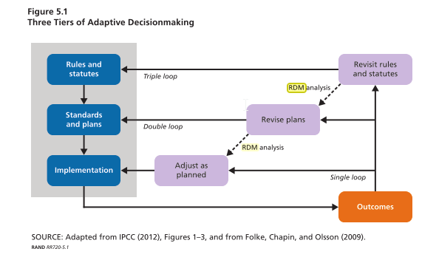
FISCHBACH, J. R. et al. Managing water quality in the face of uncertainty: a robust decision making demonstration for epa’s national water program. [S.l.]: [s.n.], 2015.

Slide 31
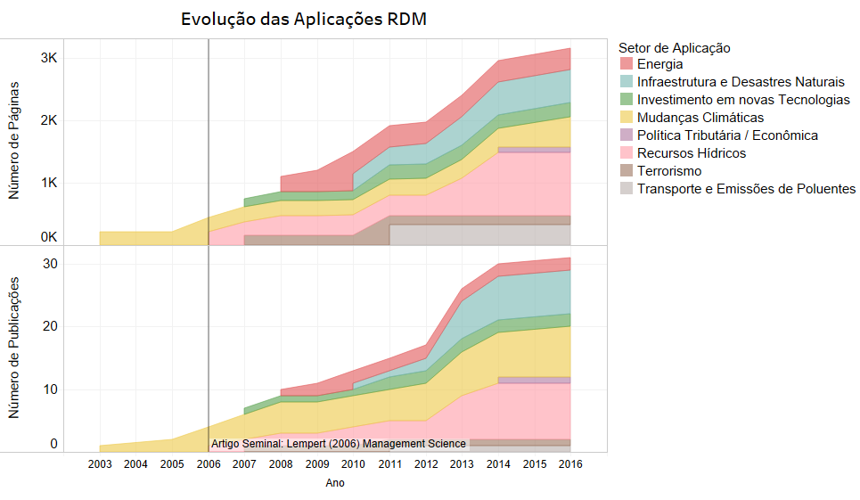
RDM Studies and Policy Domains
Application Domain
Energy
Infrastructure and Natural Disasters
New Technologies
Climate Change
Fiscal Policy
Water Resources
Terrorism
Transportation
# of Pages
# of Publications

Slide 32
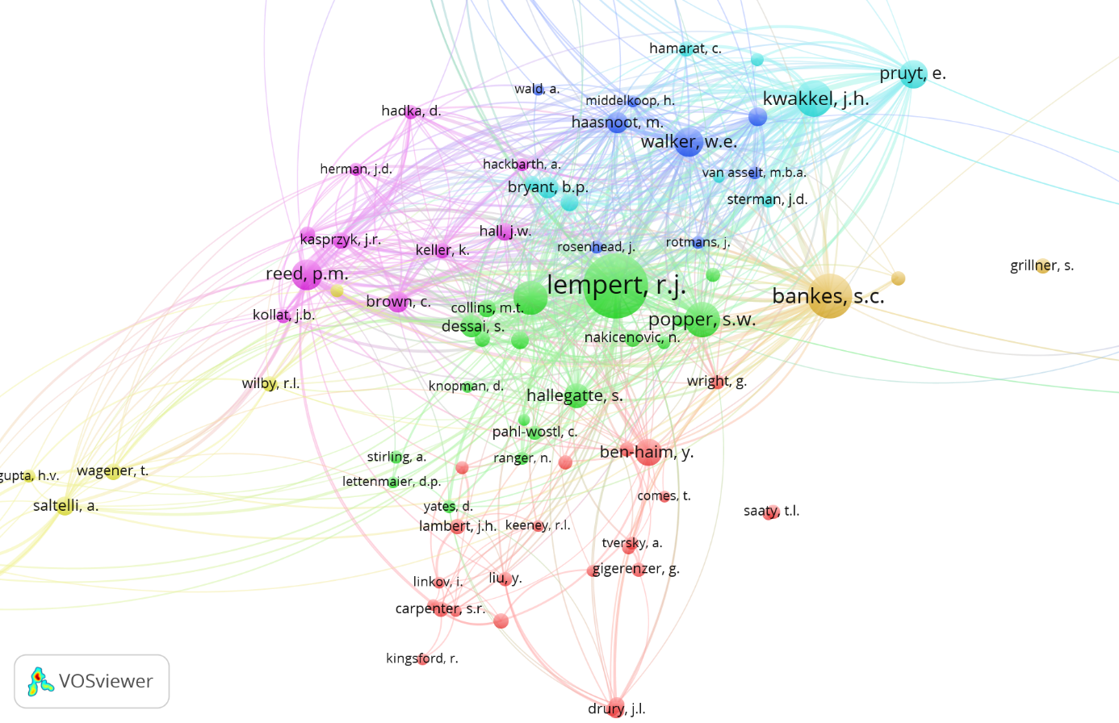
Kwakkel -TUDELFT - DAPP / ESDMA
Reed - Cornell - MORDM
Bankes - EMA
Lempert - RDM
Bem-Haim - Infogap

Slide 33
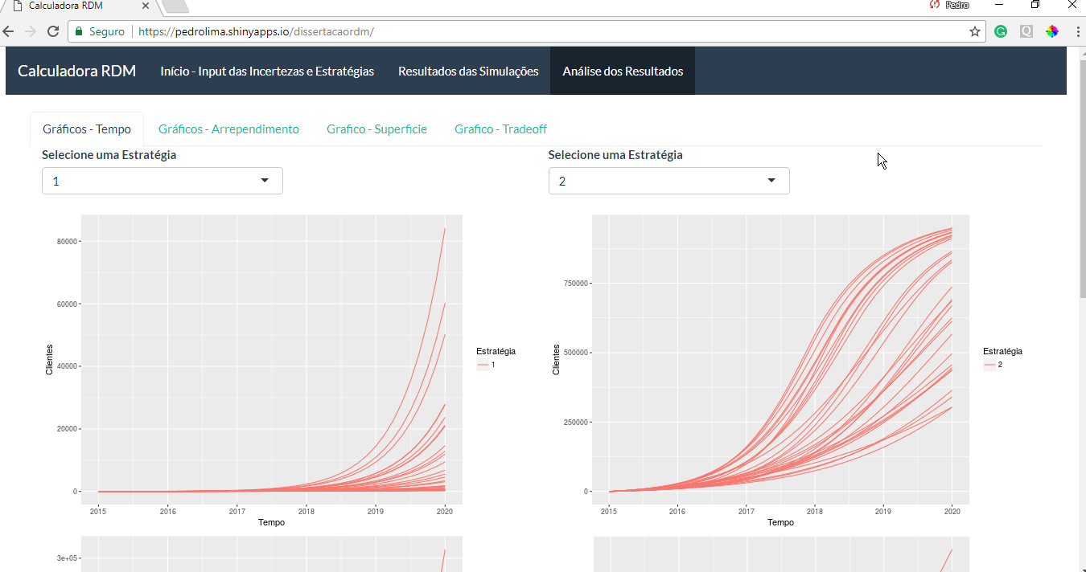
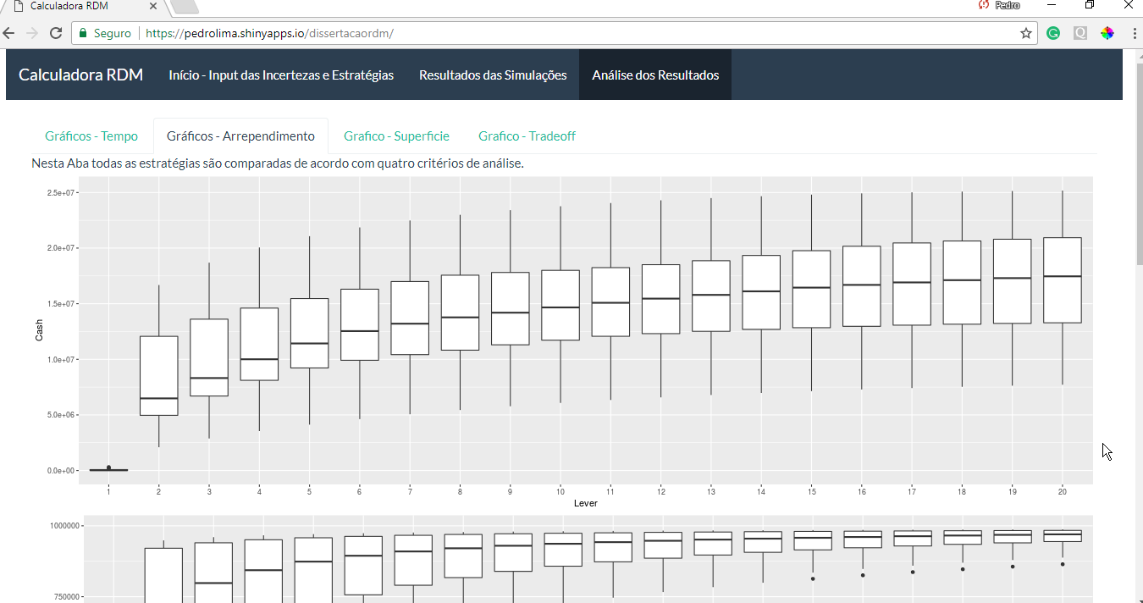

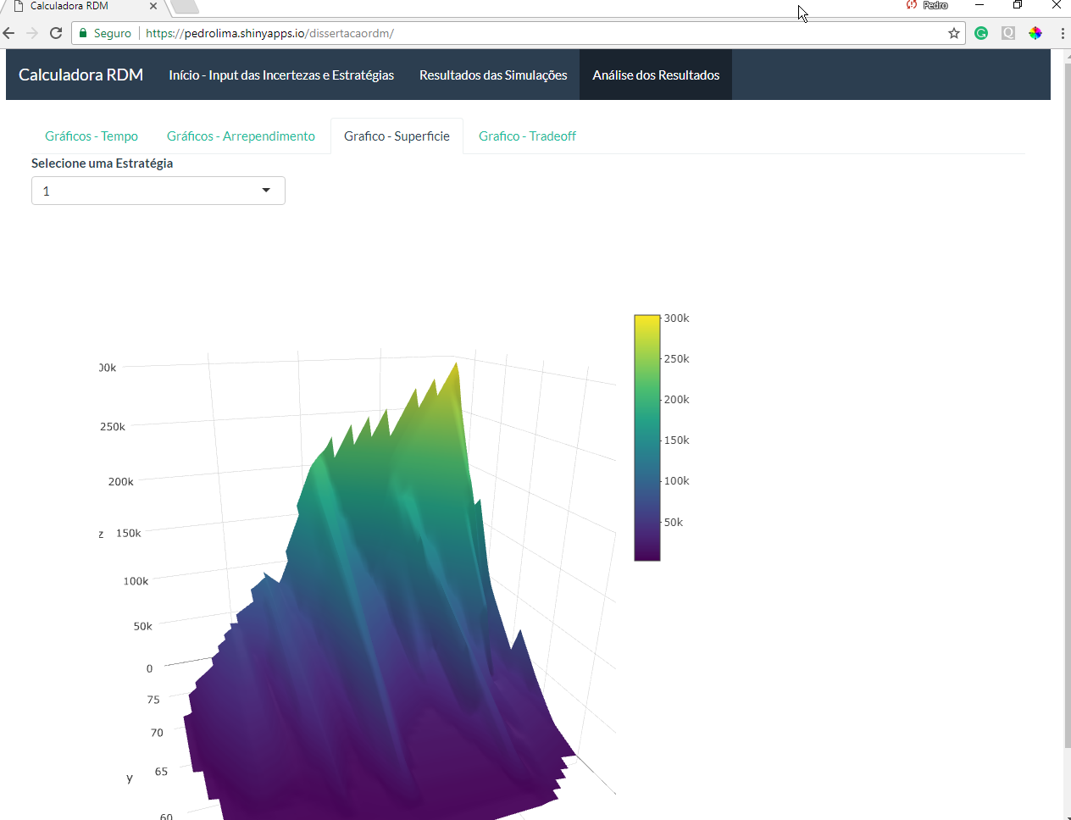
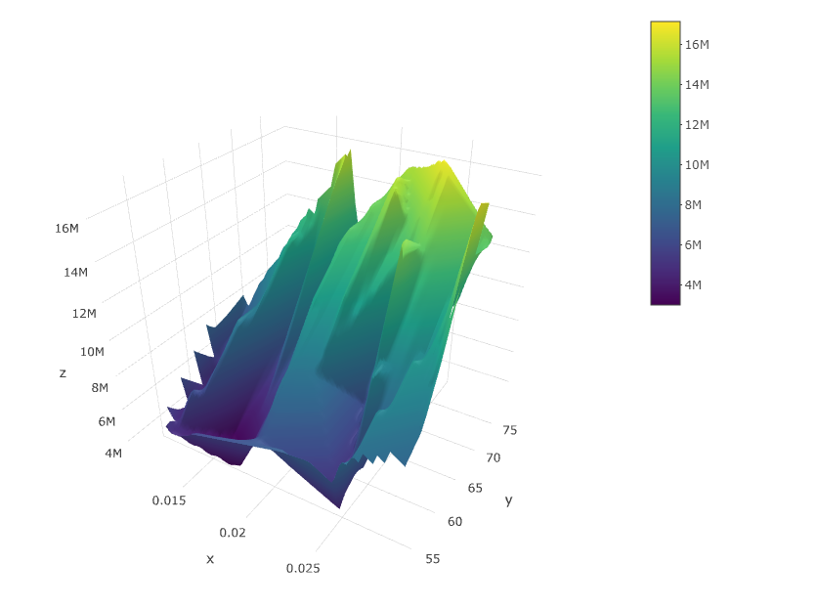
Projeto Modular do “Simulador RDM”
Modelo de Dinâmica de Sistemas (a)
Simulador RDM (c)
Aplicativo Web – Simulador RDM (d)
Modelo.R
modelo <- function(time, stocks, auxs){
with(as.list(c(stocks, auxs)),{
dEstoque = fluxo1
return (list(c(Estoques),
Fluxo1 = fluxo1))
})
}
Geração de Cenários
Resolução das Eq. Diferenciais em “N” Cenários
Análise de Perda de Oportunidade (Regret)
Inputs para a Simulação (b)
Escolha de Estratégias Candidatas
Análise de Vulnerabilidade da Estratégia
Estratégias
Incertezas
Análise da Fronteira de Tradeoffs

Slide 34
Building the Simulation Infrastructure in R
SD Model (a)
RDM Simulator (c)
Visualization Functions (d)
Model.R
model <- function(time, stocks, auxs){
with(as.list(c(stocks, auxs)),{
dEstoque = fluxo1
return (list(c(Estoques),
Fluxo1 = fluxo1))
})
}
Ensemble Generation
Solve Model in parallel
Regret Analysis
Simulation Inputs (b)
Choose Candidate Strategy
Vulnerability Analysis
Strategies
Uncertainties
Tradeoff frontier analysis

Slide 35
Preço
f(Custo, Utilização da Capacidade)
R2 -Crescim. Share
R1 -Crescim. Demanda
Custo
f(Experiência de Produção, escala mínima).
Market Share
f(Preço, Tempo de Entrega)
Demanda Global
f(Preço, Tamanho Estimado do Mercado)
Estratégia de Capacidade
Valor Presente Líquido
F(Produção, Custos)
Produção
f(Mkt Share, Capacidade)
Difusão do Produto
f(Velocidade da Industria, Demanda)
R3 -Crescim. Capacid.
Demanda Prevista
f(Produção)
Capacidade
f(Estratégia de Cap., Previsão de Demanda)
Módulos Vetorizados por “n” Players
Módulos não vetorizados

Slide 36
Price
f(Cost, Capacity Utilization)
R2 -Crescim. Share
R1 -Crescim. Demanda
Custo
f(Experiência de Produção, escala mínima).
Market Share
f(Preço, Tempo de Entrega)
Demanda Global
f(Preço, Tamanho Estimado do Mercado)
Estratégia de Capacidade
Valor Presente Líquido
F(Produção, Custos)
Produção
f(Mkt Share, Capacidade)
Difusão do Produto
f(Velocidade da Industria, Demanda)
R3 -Crescim. Capacid.
Demanda Prevista
f(Produção)
Capacidade
f(Estratégia de Cap., Previsão de Demanda)
Módulos Vetorizados por “n” Players
Módulos não vetorizados

Slide 37
Fabricantes de Sistemas de Impressão 3D
Empresas de Manufatura
Fornecedores de Materiais
Consumidor Final
Desenvolvedores de Software
Fabricantes de Sistema de Escaneamento 3D
Fornecedores de Serviço de Impressão 3D
Fornecimento para Empresas de Manufatura
Fornecimento para Provedores de Serviço de Impressão 3D
Fornecimento para Consumidores Finais
Fornecimento de Produtos Impressos em 3D

Slide 38
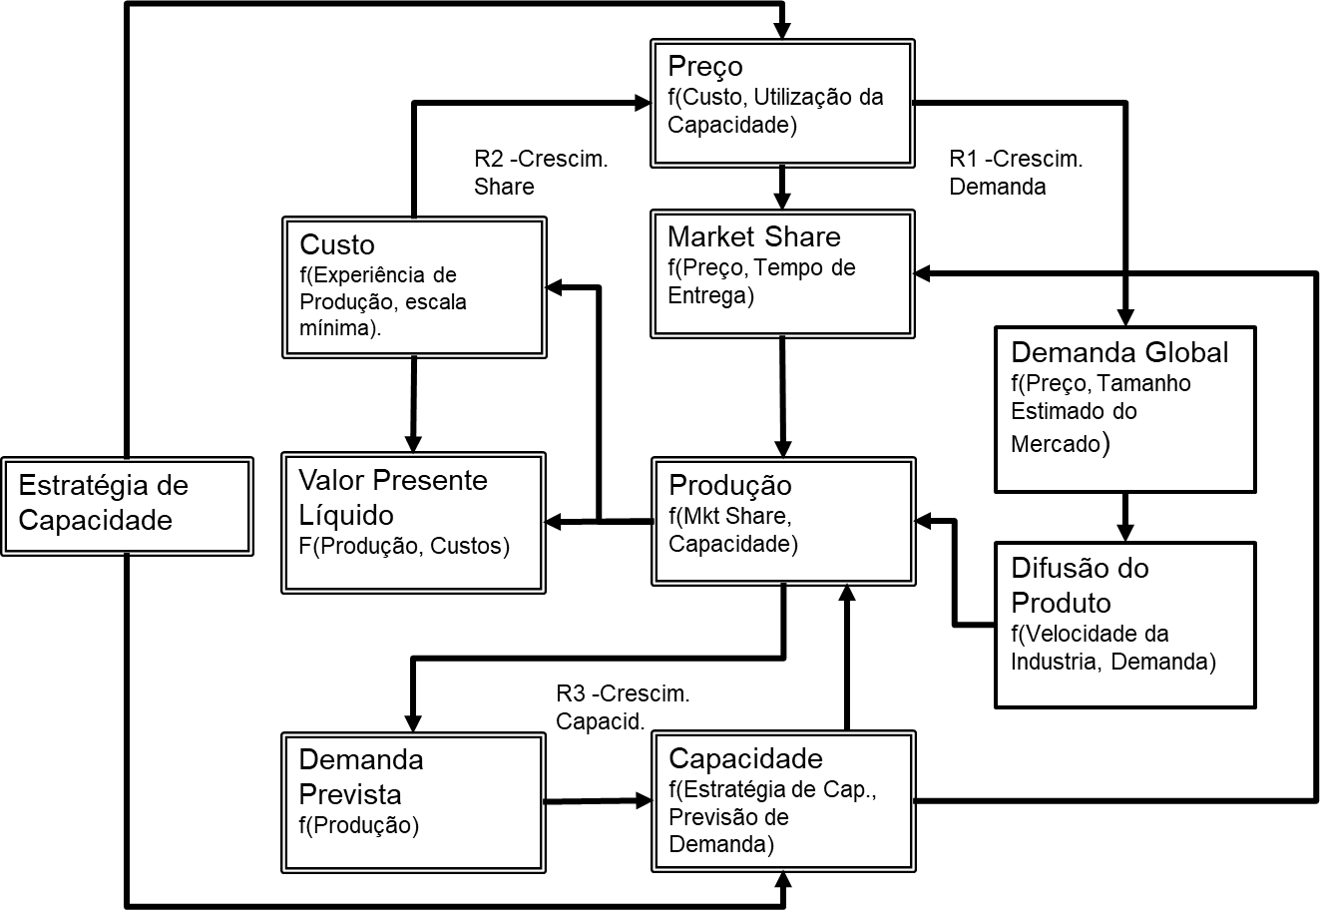

Slide 39
Factors not explicitly modeled
3D Printers models disaggregation;
3D Printing market disaggregation;
Mergers and Acquisitions;
Patent Licensing;
Disaggregated New Entrants;
Competition w/ competing Technologies (e.g.: machining);
3D printing service industry;
3D Printing supplies sales;
Interactions with non-professional 3D printing Market;
Model Modules and main Relationships
Price
f(Costs, Capacity Utilization, Market Share Strategy)
Cost
f(Learning Curve, Minimum Efficient Scale).
Market Share
f(Price, Delivery Time, Performance)
Global Demand
f(Price, Market Size, ...)
Target Market Share; Market Share Strategy
R&D
f(Revenue, R&D Budget)
Net Present Value
f(Production, Costs)
Production & Shipment
f(Mkt Share, Capacity)
Product Diffusion
f(Diffusion Velocity, Global Demand)
Demand Forecast
f(Production)
Capacity
f(Capacity Strategy., Sales Forecast)

Slide 40
80
1965 70 75 78 80 84 85 90
70
60
50
40
Milhões de Barris por Dia
30
20
10
0
Anos
Demanda Global de Petróleo
Demanda Real
Demanda Prevista

Slide 41
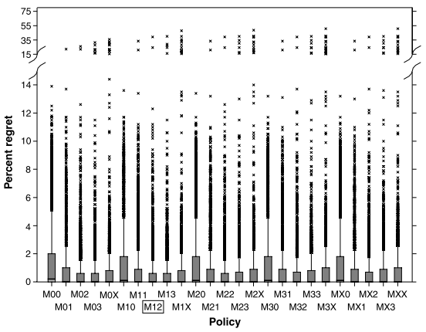
Custo de Oportunidade %
Estratégia

Slide 42
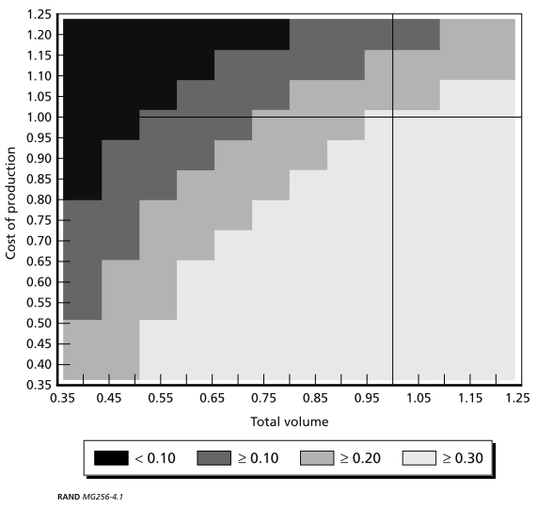
Custos
Demanda Prevista

Slide 43
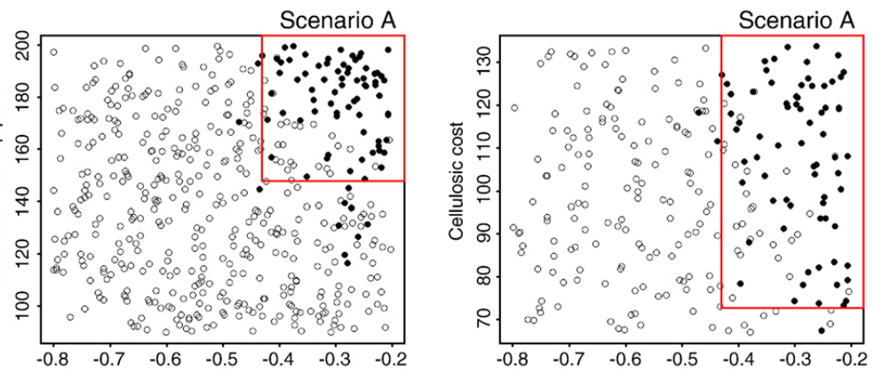
Cenário A
Cenário A
Incerteza A
Incerteza B
Incerteza C
Incerteza C

Slide 44
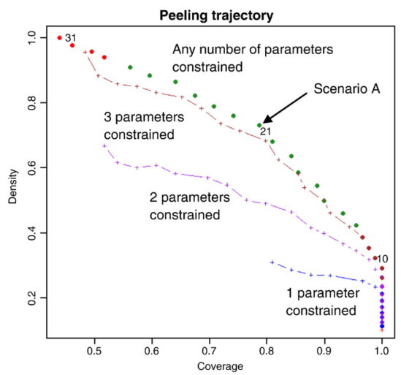
Trajetórias do Algoritmo PRIM
Qualquer número de parâmetros
Cenário A
3 parâmetros
Densidade
2 parâmetros
1parâmetro
Cobertura

Slide 45
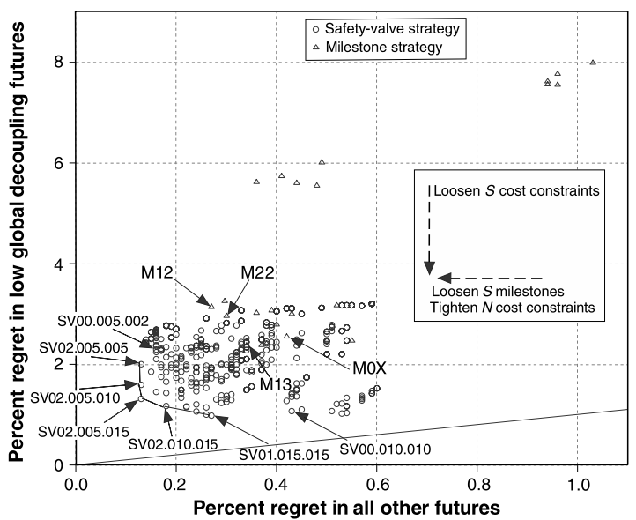
Custo de Oportunidade % no Cenário LGD
Custo de Oportunidade em todos os outros futuros

Slide 46
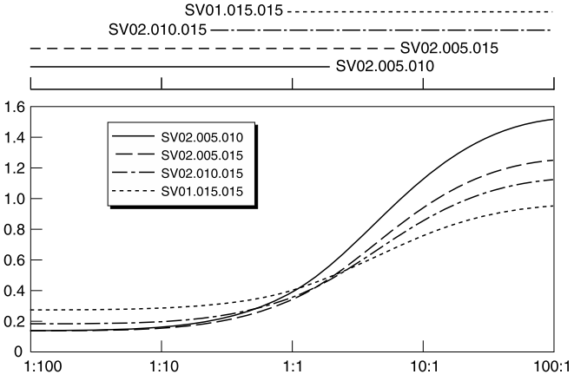
Custo de Oportunidade % Esperado
Chances de o cenário LGD se concretizar

Slide 47
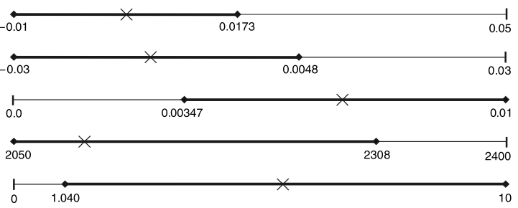
Incerteza 1
Incerteza 2
Incerteza 3
Incerteza 4
Incerteza 5

